Slide 1
Inteligencia Artificial para aprender Hamiltonianos cuánticos
Samuel Blasco Osés
Director: David Zueco Láinez
Departamento de Física de la Materia Condensada
Facultad de Ciencias, Universidad de Zaragoza

Slide 2
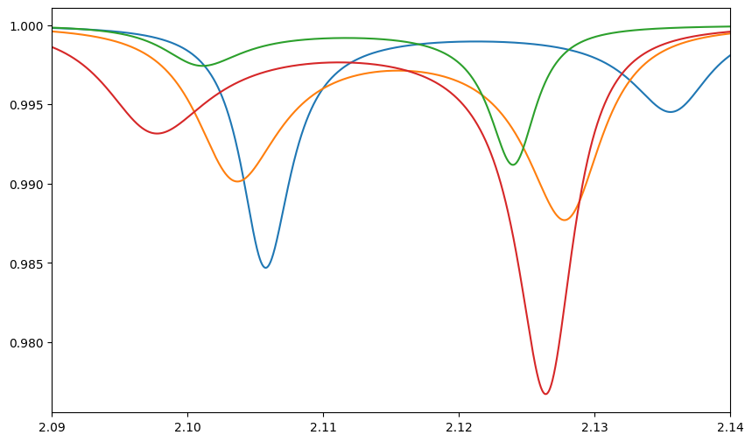
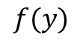
Objetivo
Obtener parámetros desde curvas
x₁
x₂
.
.
.
x_{n}
$$f(y)$$

Slide 3

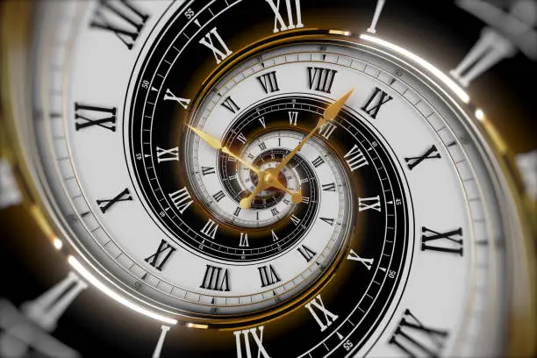
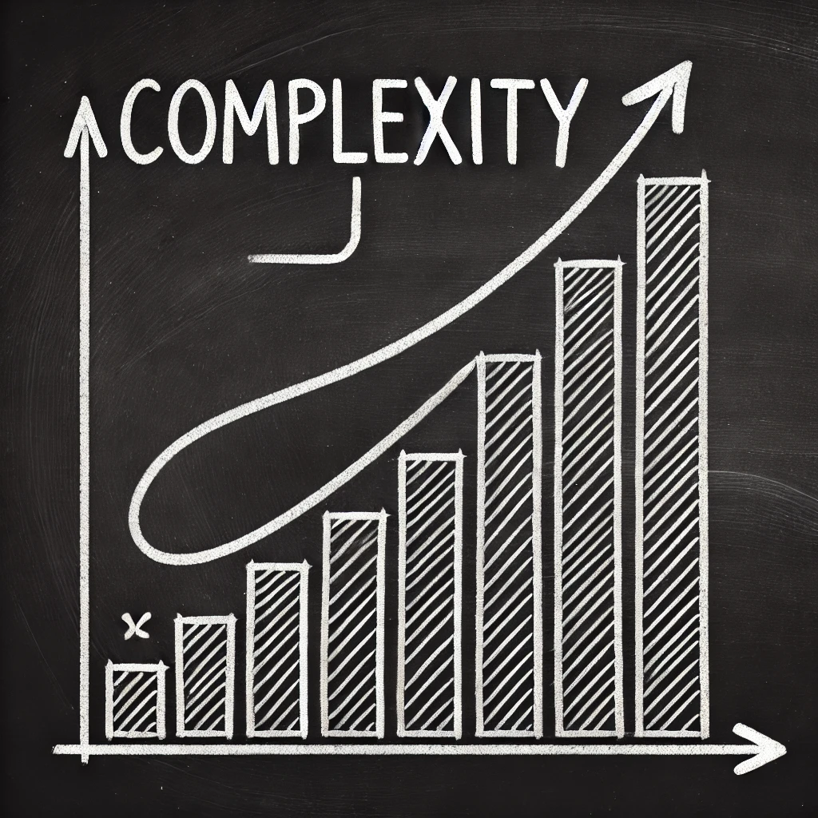
Problemas
Laboratorio
Presupuesto
Tiempo
Ordenadores
Complejidad computacional

Slide 4

Solución: Inteligencia artificial (Redes neuronales)
Datos sintéticos
Aprendizaje supervisado
Datos conocidos
Se ajusta respecto al valor real

Slide 5
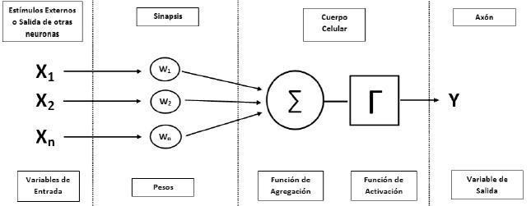
Redes neuronales. ¿Qué son y cómo funcionan?
Neurona
Redes neuronales densas:
Pérdidas
Backpropagation

Slide 6
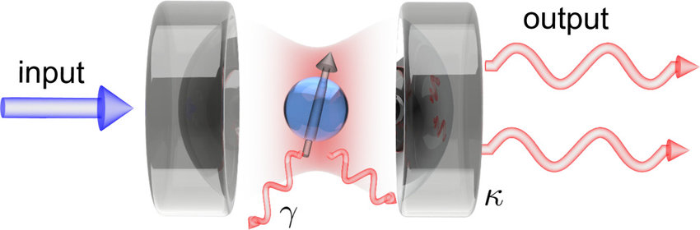
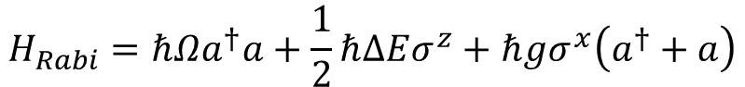
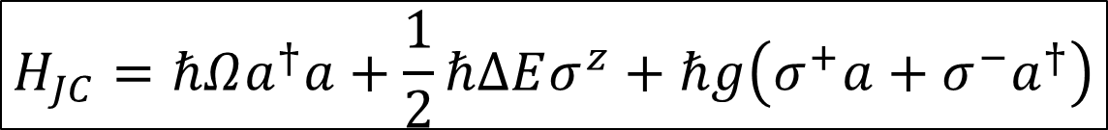
Sistema a estudiar. Teoría
Cavidad resonante
Átomo
Interacción campo - átomo
$$H_{Rabi}=ℏΩa^{†}a+\frac{1}{2}ℏΔEσ^{z}+ℏgσ^{x}\left(a^{†}+a\right)$$
Aprox. RWA
$$H_{JC}=ℏΩa^{†}a+\frac{1}{2}ℏΔEσ^{z}+ℏg\left(σ^{+}a+{σ^{−}a}^{†}\right)$$

Slide 7
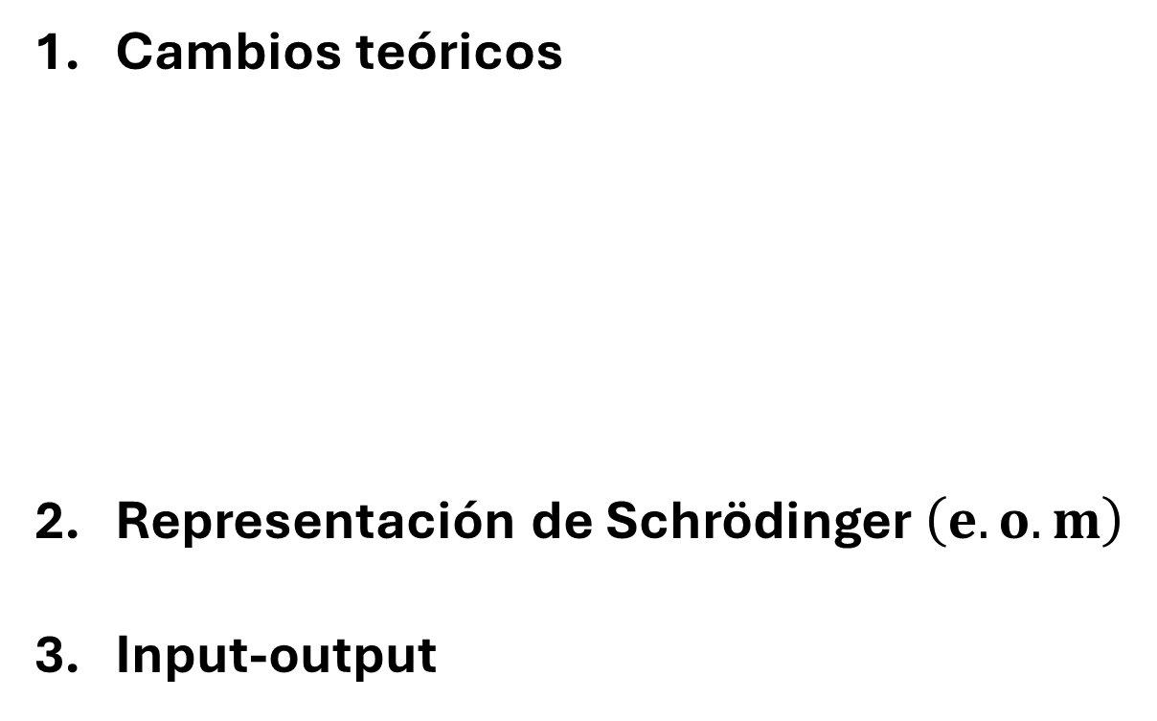
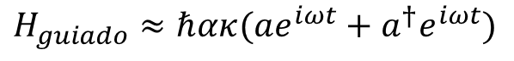
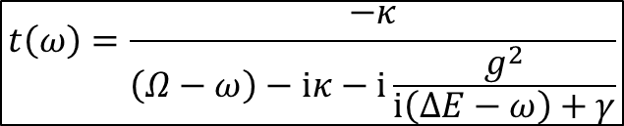
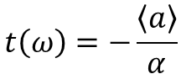
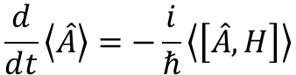
Sistema a estudiar. Consideraciones experimentales
Cambios teóricos
Representación de Schrödinger$\left(e.o.m\right)$
Input-output
Sistema de spines
Tasas de decaimiento (pérdidas)
Guiado del campo EM
$$H_{guiado}≈ℏακ(ae^{iωt}+a^{†}e^{iωt})$$
$$\frac{ⅆ}{ⅆt}\left\langle \hat{A}\right\rangle =−\frac{ⅈ}{ℏ}\left\langle \left[\hat{A},H\right]\right\rangle$$
$$t\left(ω\right)=−\frac{\left\langle a\right\rangle }{α}$$
$$t\left(ω\right)=\frac{−κ}{\left(Ω−ω\right)−ⅈκ−ⅈ\frac{g^{2}}{ⅈ\left(ΔE−ω\right)+γ}}$$

Slide 8
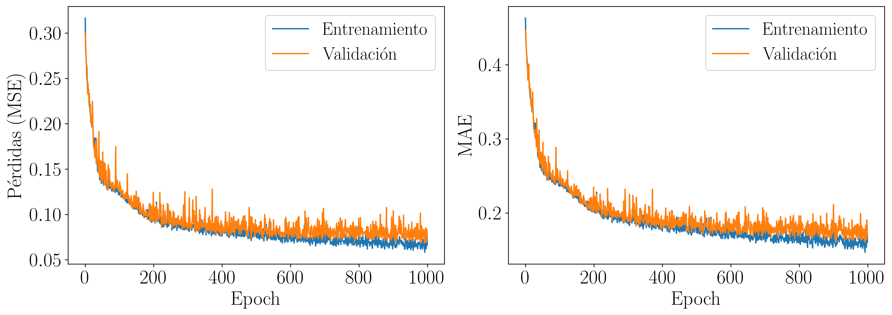
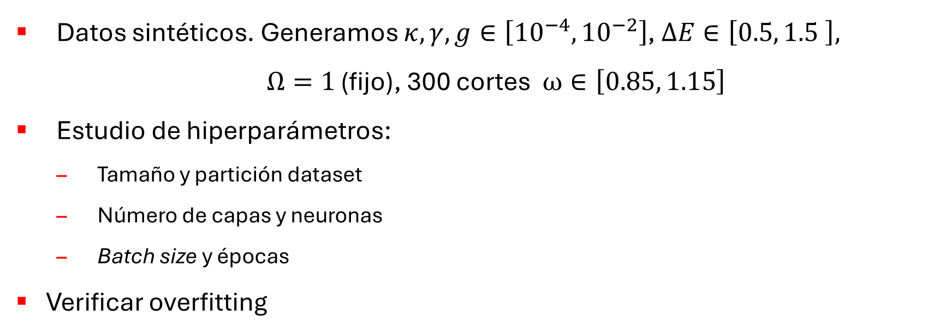
Nuestro modelo. Estudio previo
Datos sintéticos. Generamos $κ,γ,g∈\left[{10}^{−4},{10}^{−2}\right]$, $ΔE∈\left[0.5, 1.5 \right],$
$Ω=1$ (fijo), 300 cortes $ω∈\left[0.85, 1.15\right]$
Estudio de hiperparámetros:
Tamaño y partición dataset
Número de capas y neuronas
Batch size y épocas
Verificar overfitting

Slide 9
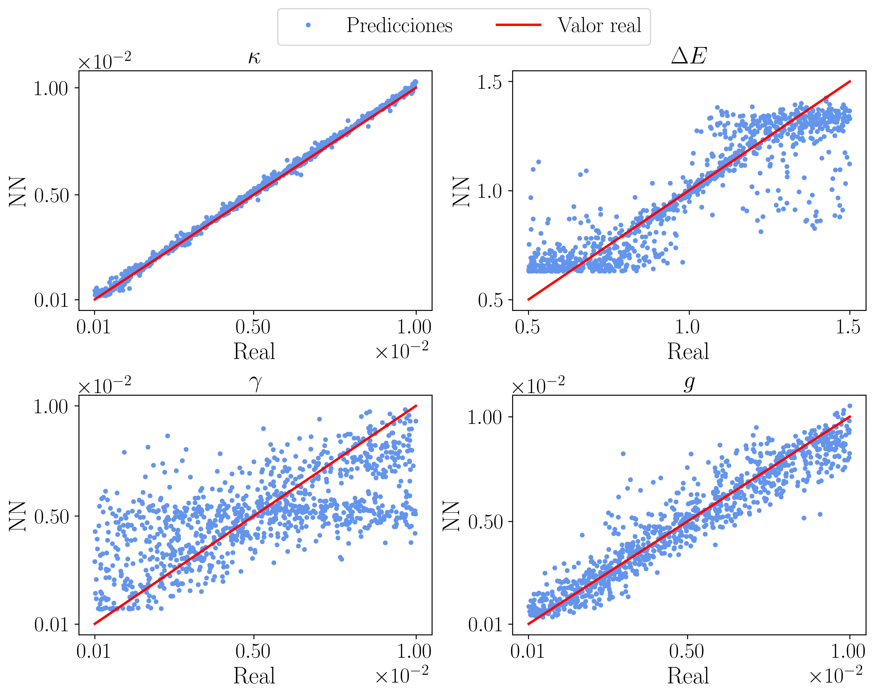
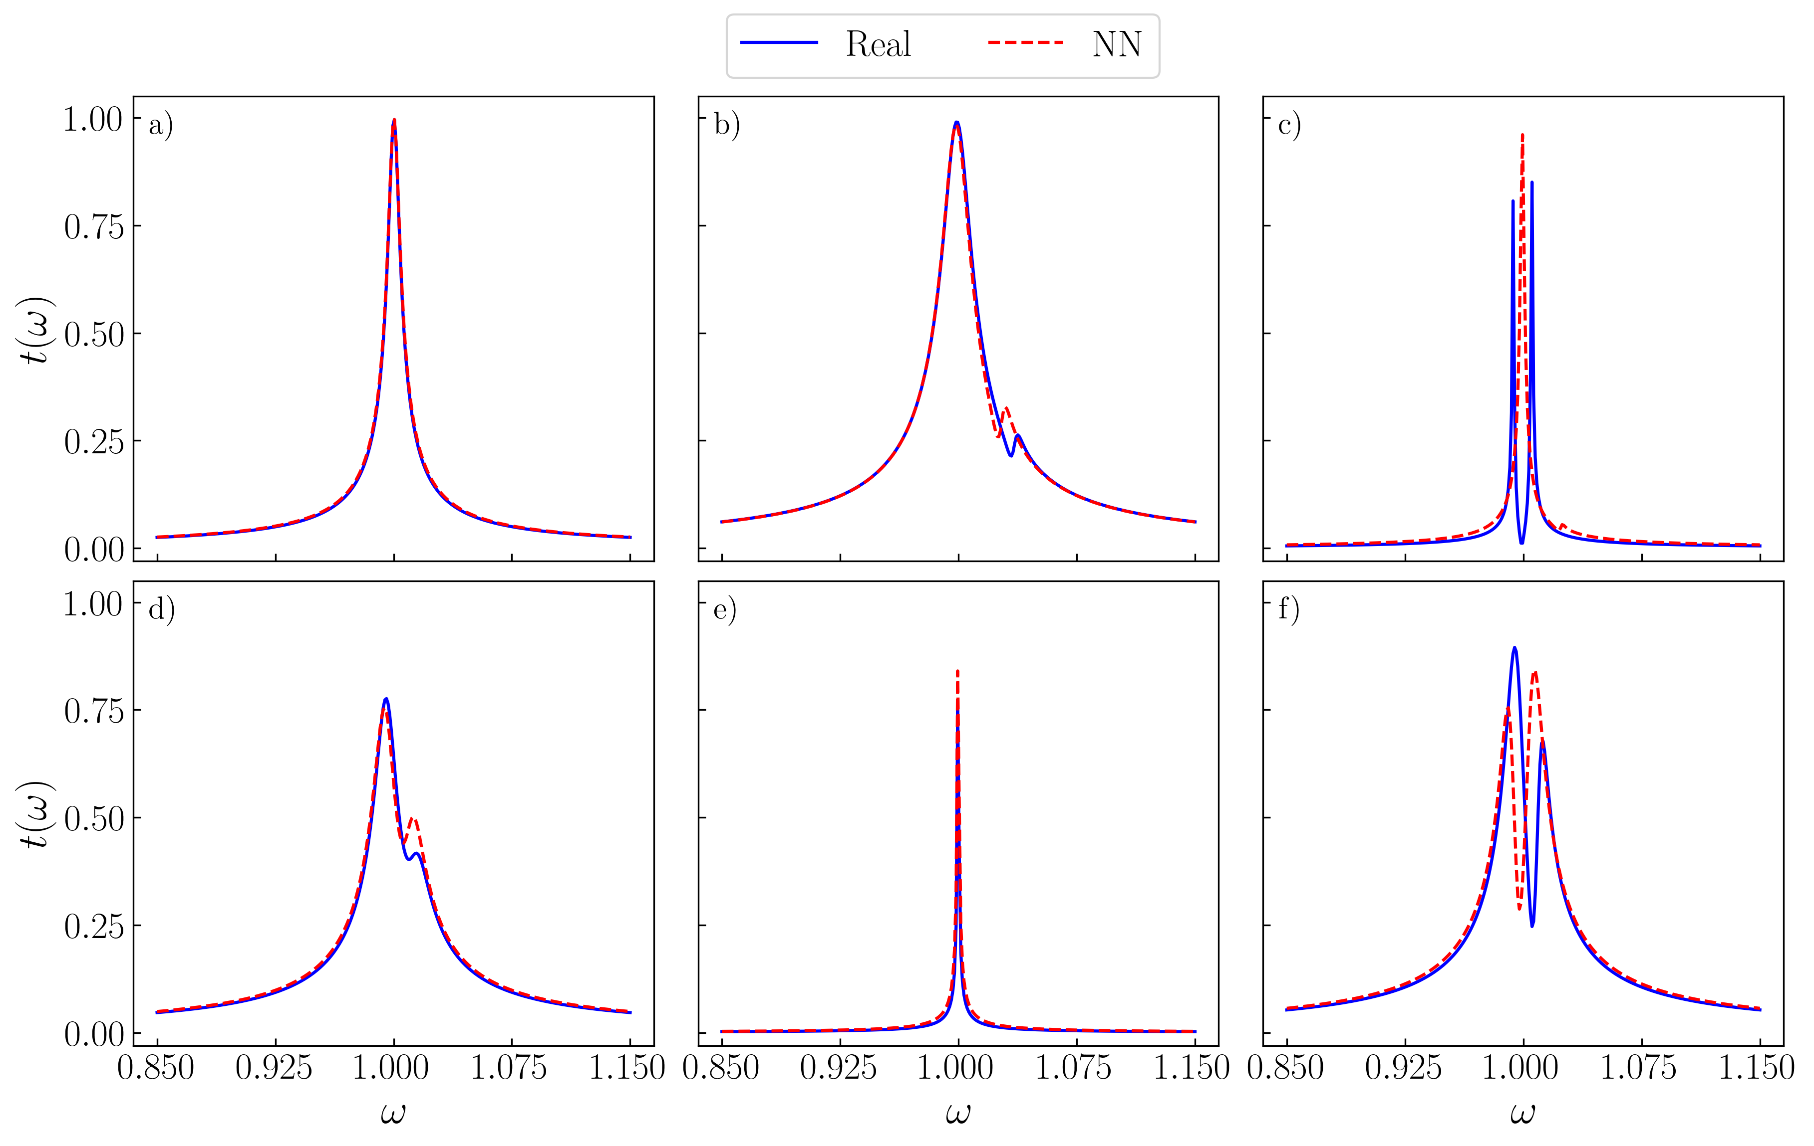
Nuestro modelo. Entrenamiento sin ruido

Slide 10
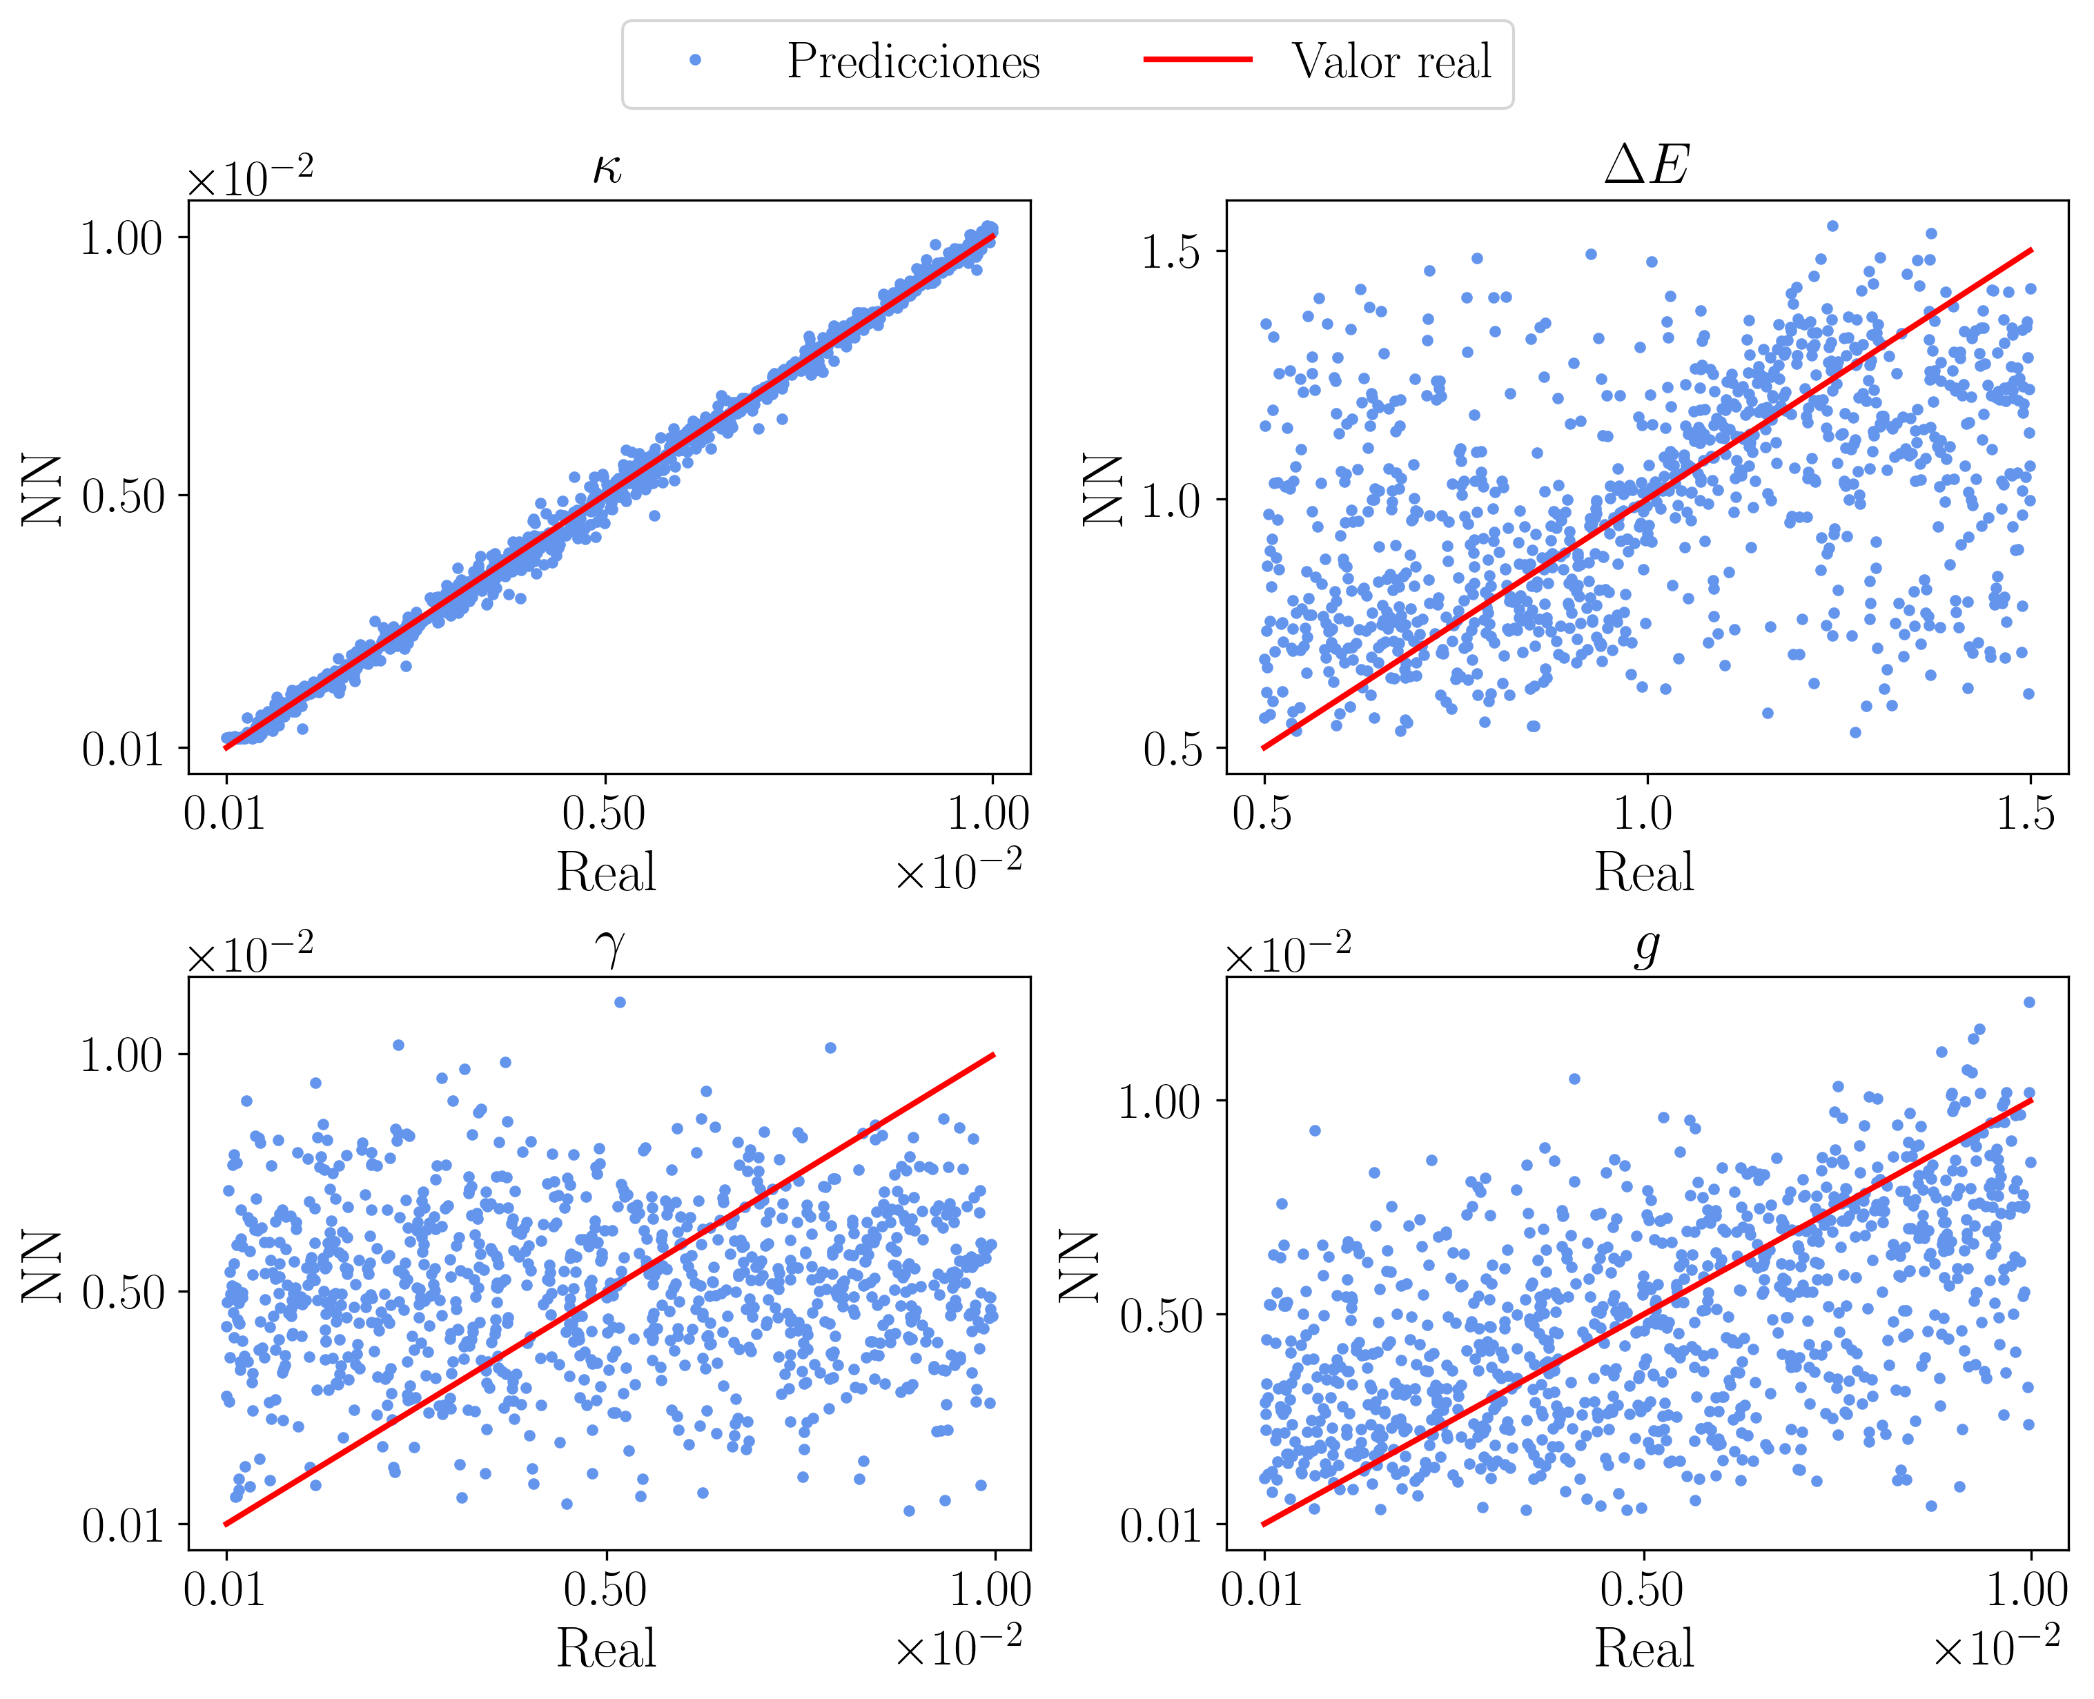
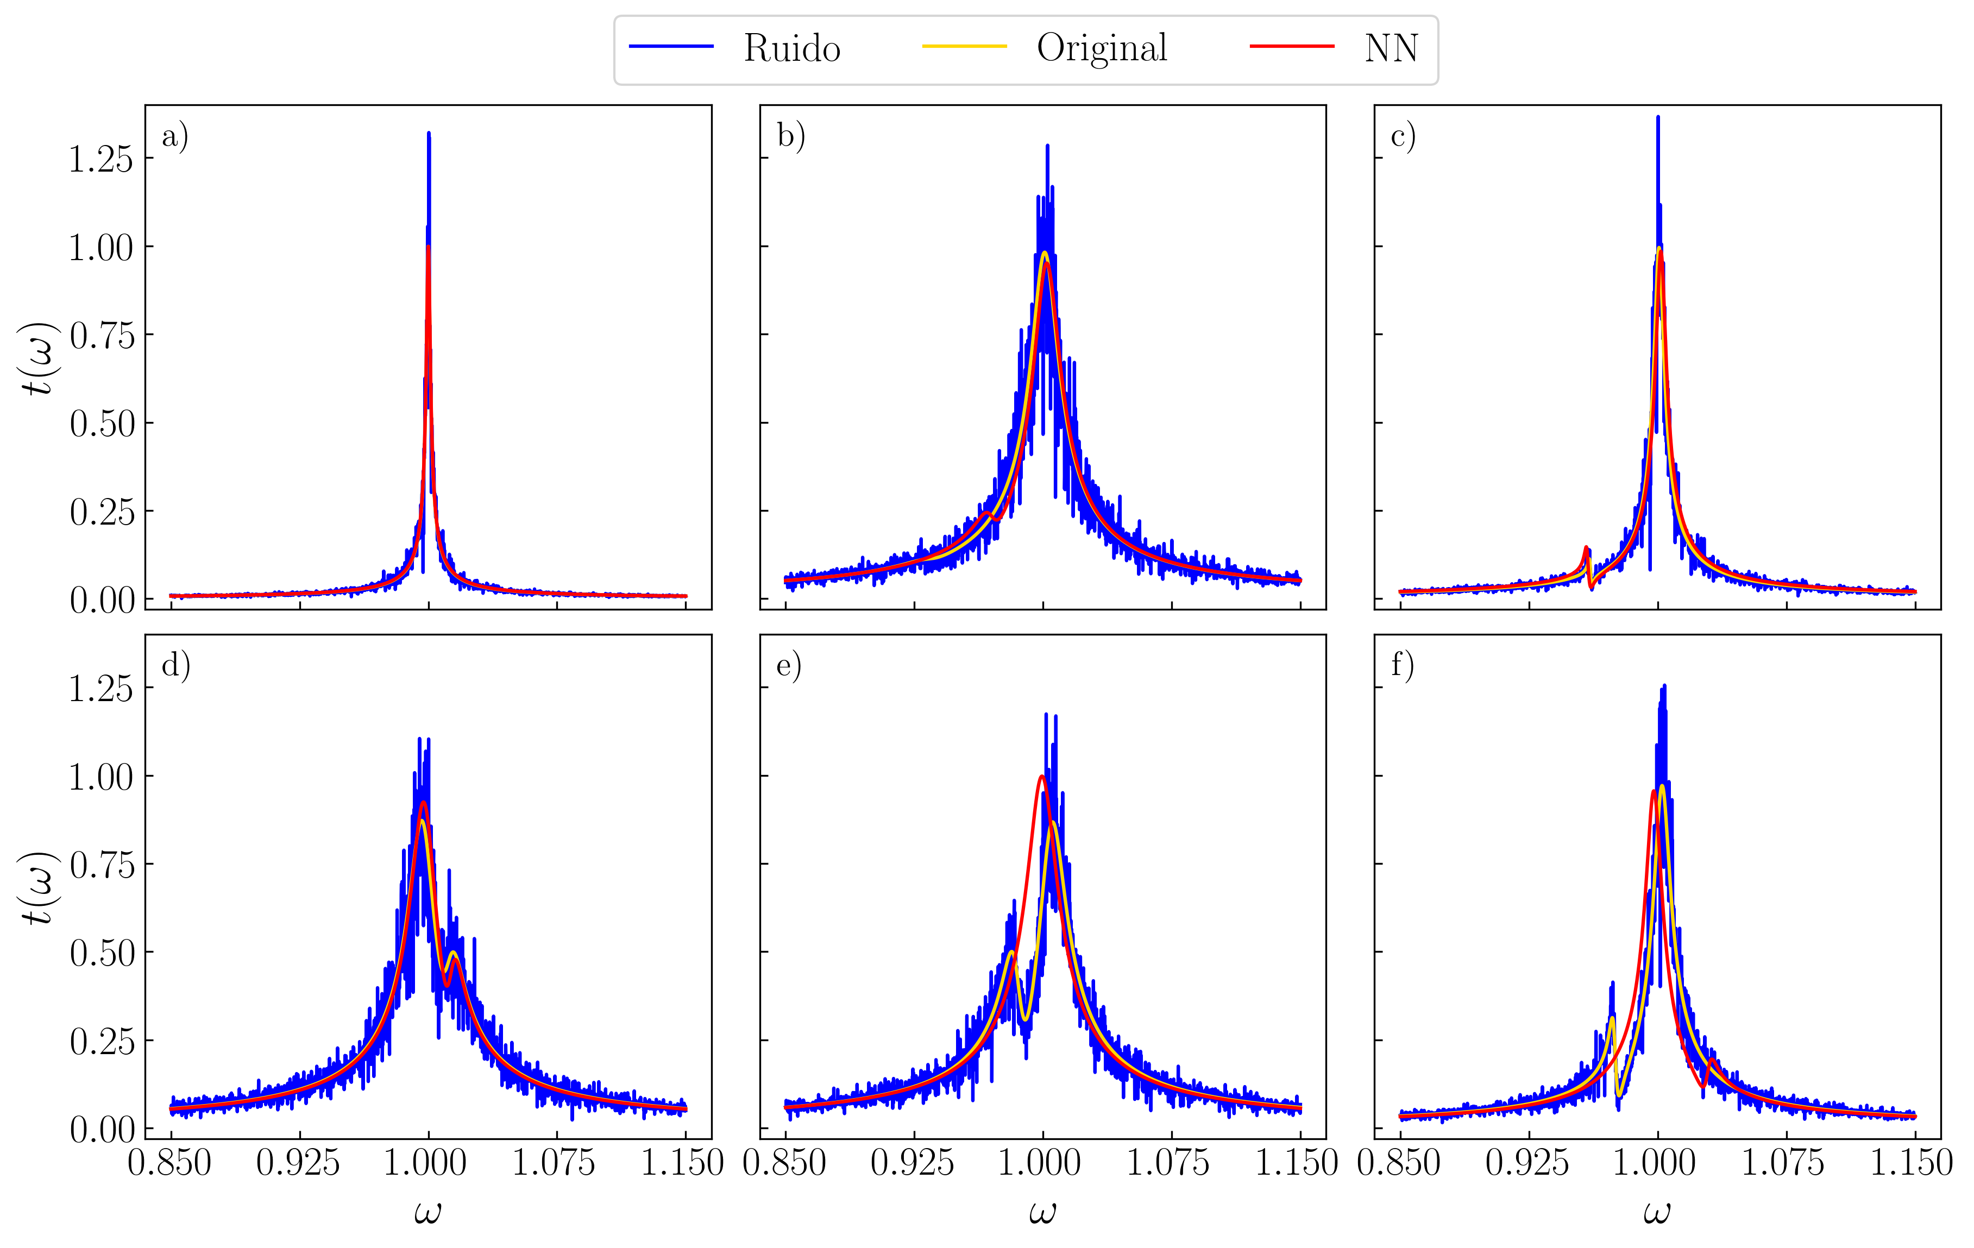
Nuestro modelo. Adición de ruido
Ruido gaussiano de amplitud aleatoria entre 0 y 25% del valor

Slide 11
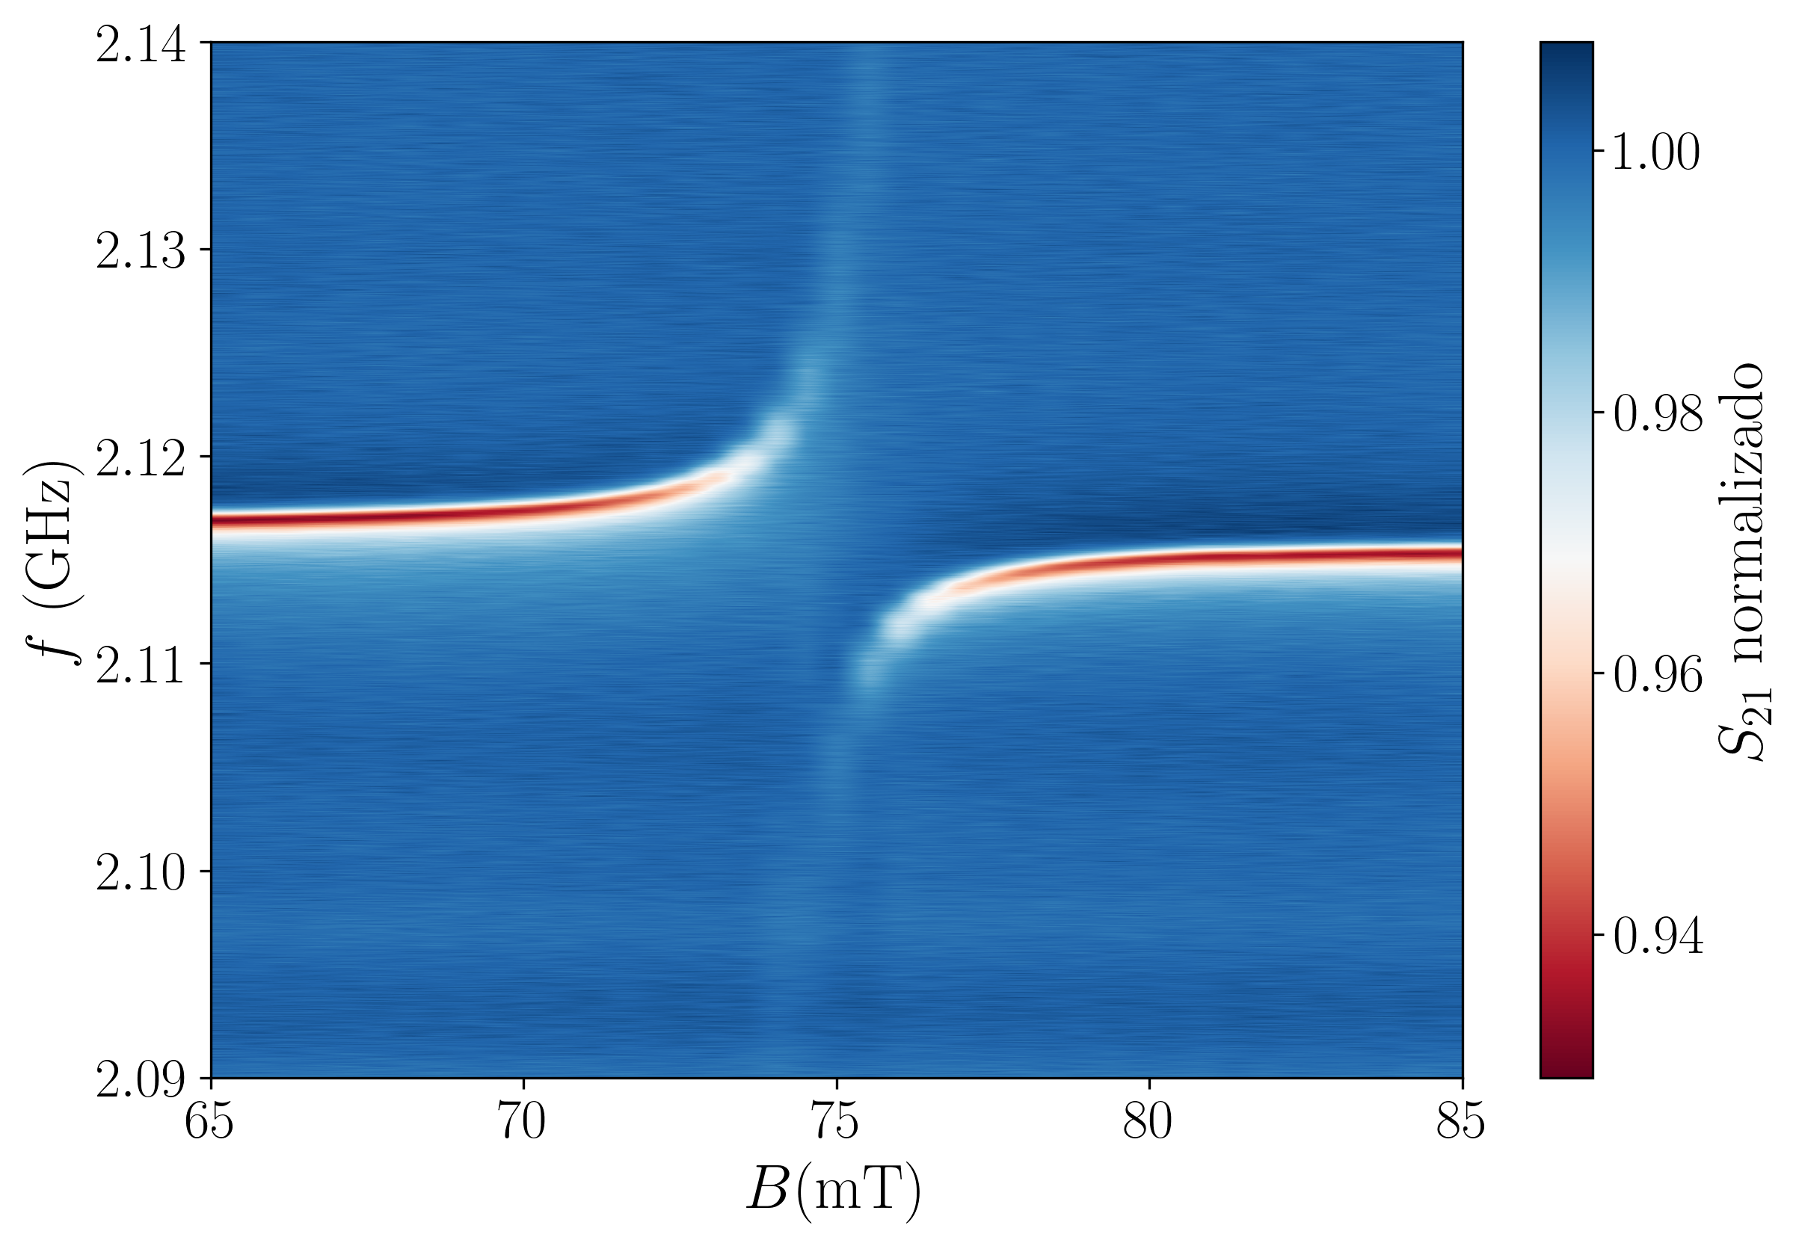
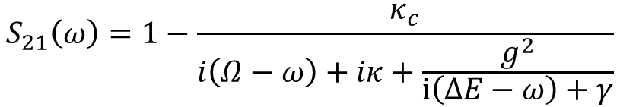
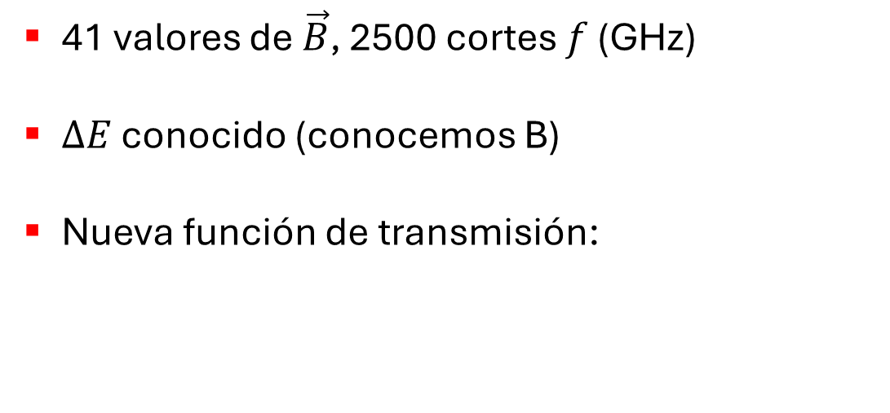
Datos experimentales. Algunos cambios
41 valores de $\vec{B}$, 2500 cortes $f$ (GHz)
$ΔE$ conocido (conocemos B)
Nueva función de transmisión:
$$S_{21}\left(ω\right)=1−\frac{κ_{c}}{i\left(Ω−ω\right)+iκ+\frac{g^{2}}{ⅈ\left(ΔE−ω\right)+γ}}$$
Marcos Rubín Osanz. «Pump-probe experiments on superconducting resonators coupled to
molecular spins». Tesis doctoral. Universidad de Zaragoza, 2024.

Slide 12
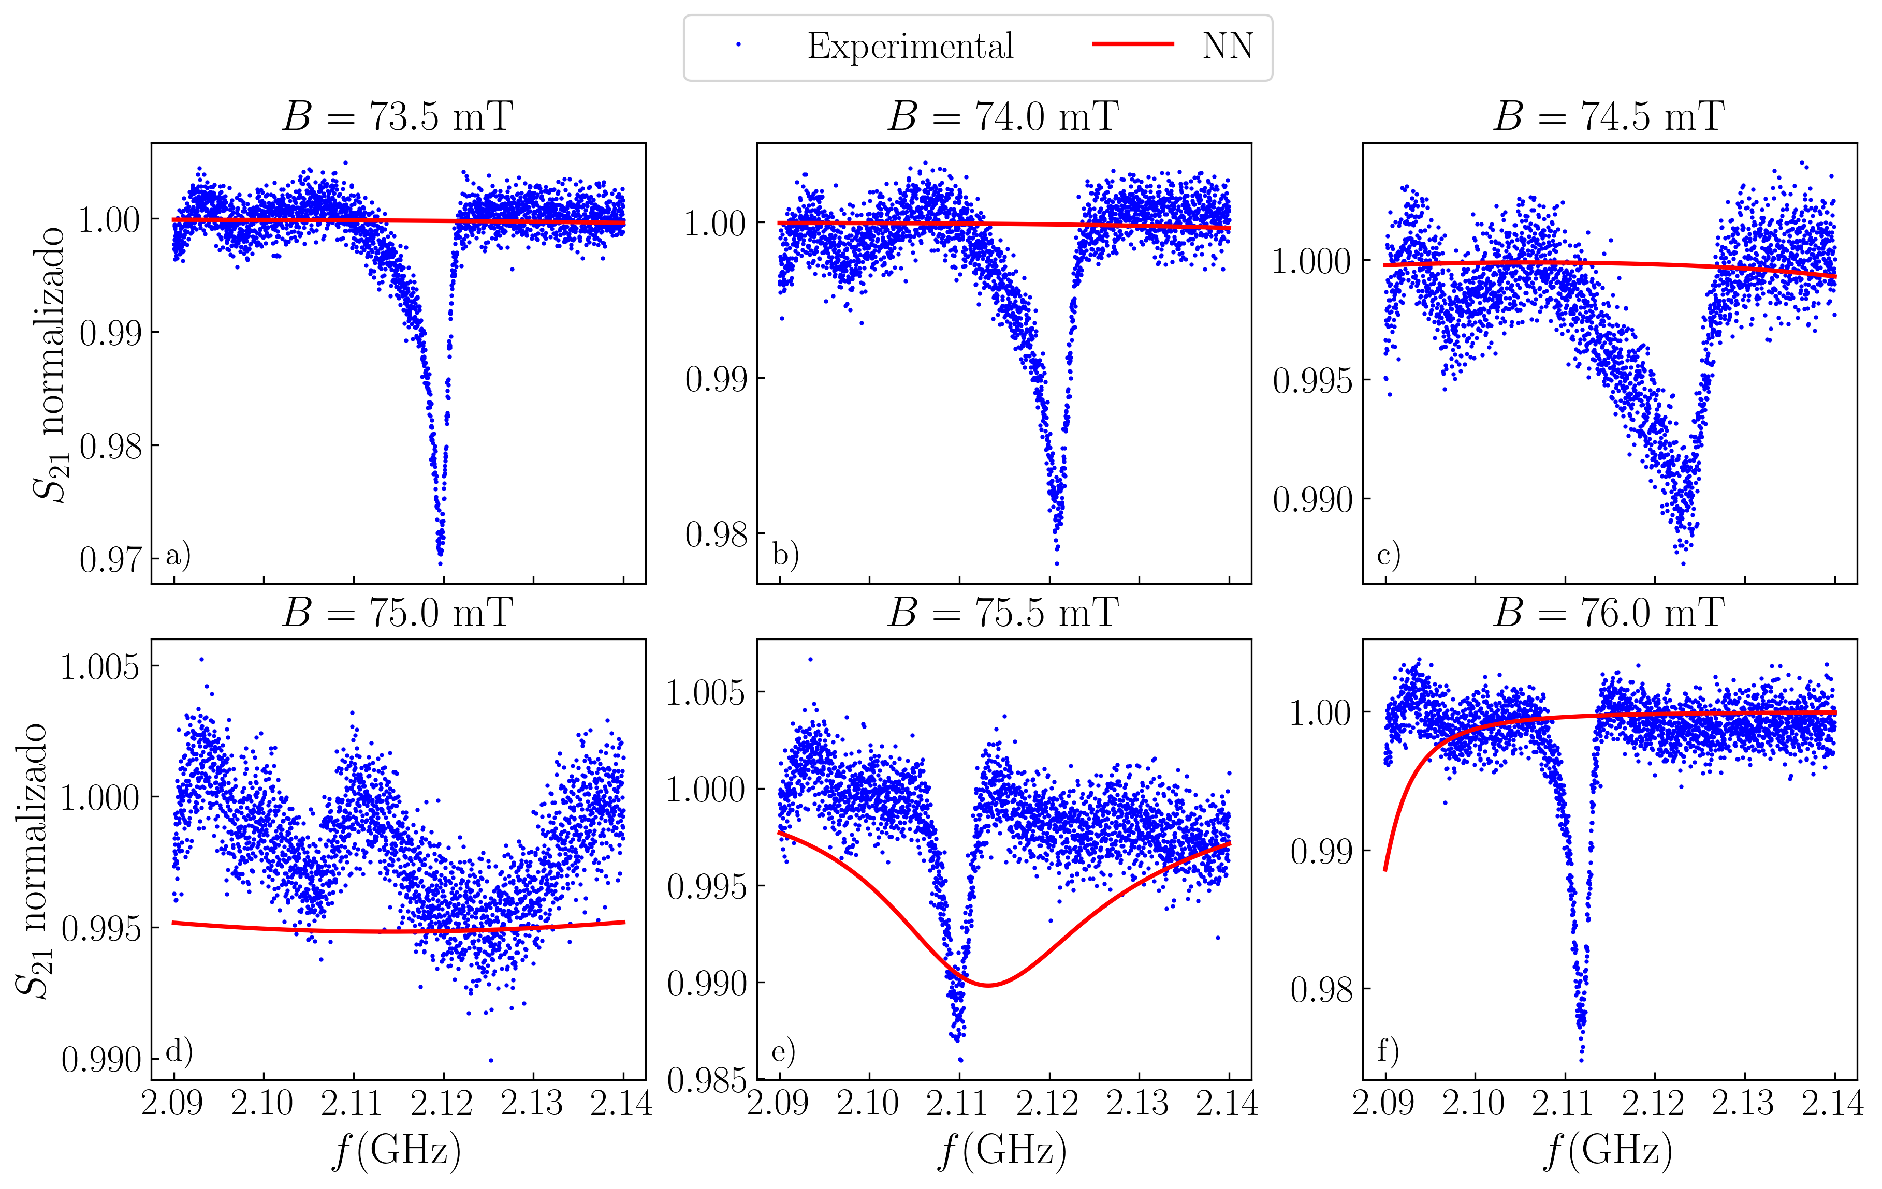
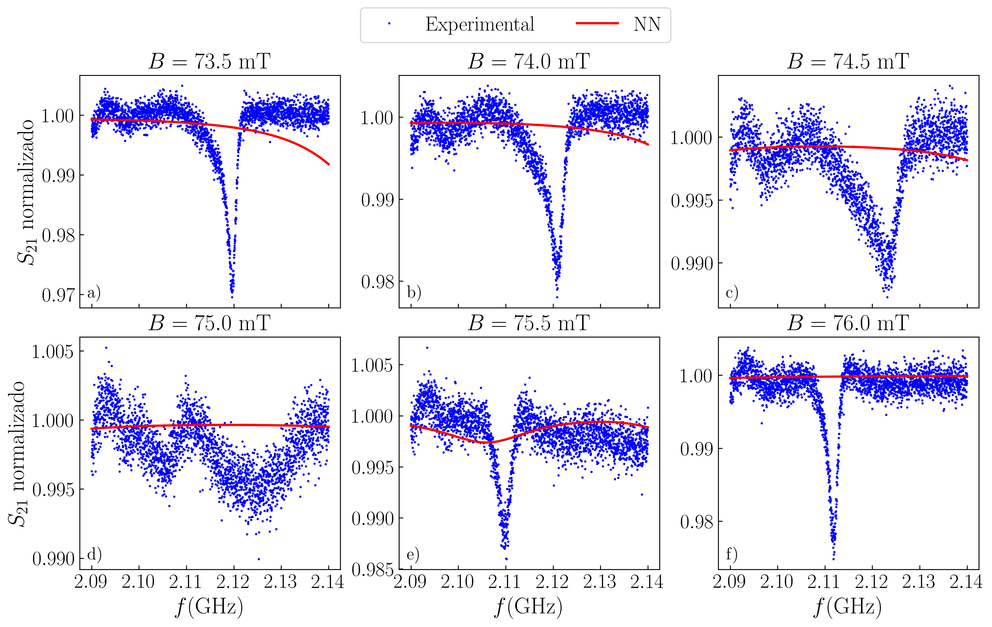
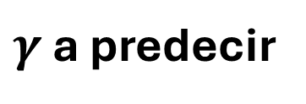
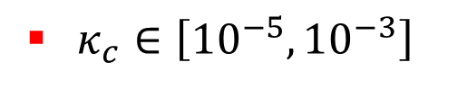
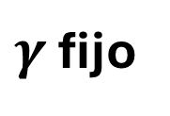
Datos experimentales. Modelo sin ruido (I)
$κ_{c}∈\left[{10}^{−5},{10}^{−3}\right]$
$γ$ a predecir
$γ$ fijo

Slide 13
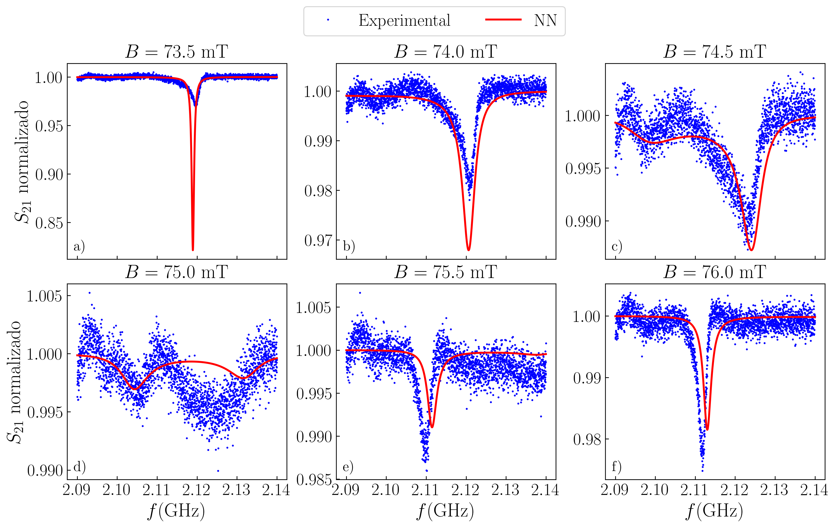
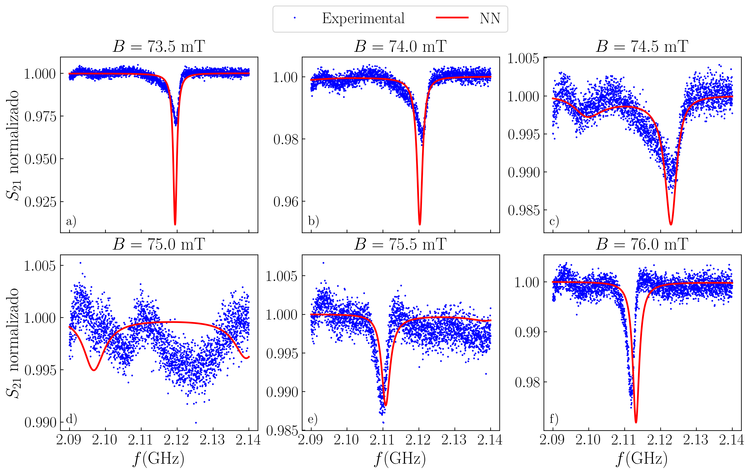
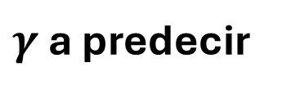
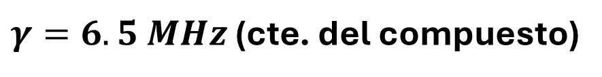
Datos experimentales. Modelo sin ruido (II)
${κ∈\left[{10}^{−4},{10}^{−3}\right], κ}_{c}∈\left[{10}^{−5},{10}^{−4}\right], g∈\left[{10}^{−2},{1.5∙10}^{−2}\right]$,$γ∈\left[5∙{10}^{−4},{8∙10}^{−3}\right]$
$Ω=2.116451 GHz$(resonancia de la cavidad)
$γ$ a predecir
$γ=6.5 MHz$ (cte. del compuesto)

Slide 14
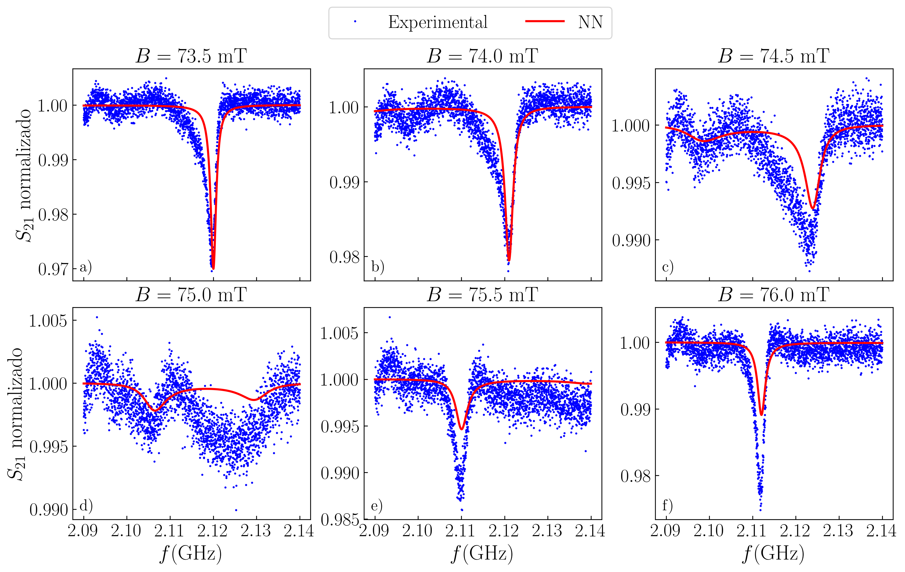
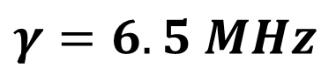
Datos experimentales. Modelo sin ruido (III)
${κ∈\left[2∙{10}^{−4},6.5∙{10}^{−3}\right], κ}_{c}∈\left[{1.5∙10}^{−5},{3.5∙10}^{−5}\right], g∈\left[{1.15∙10}^{−2},{1.35∙10}^{−2}\right]$
$γ=6.5 MHz$

Slide 15
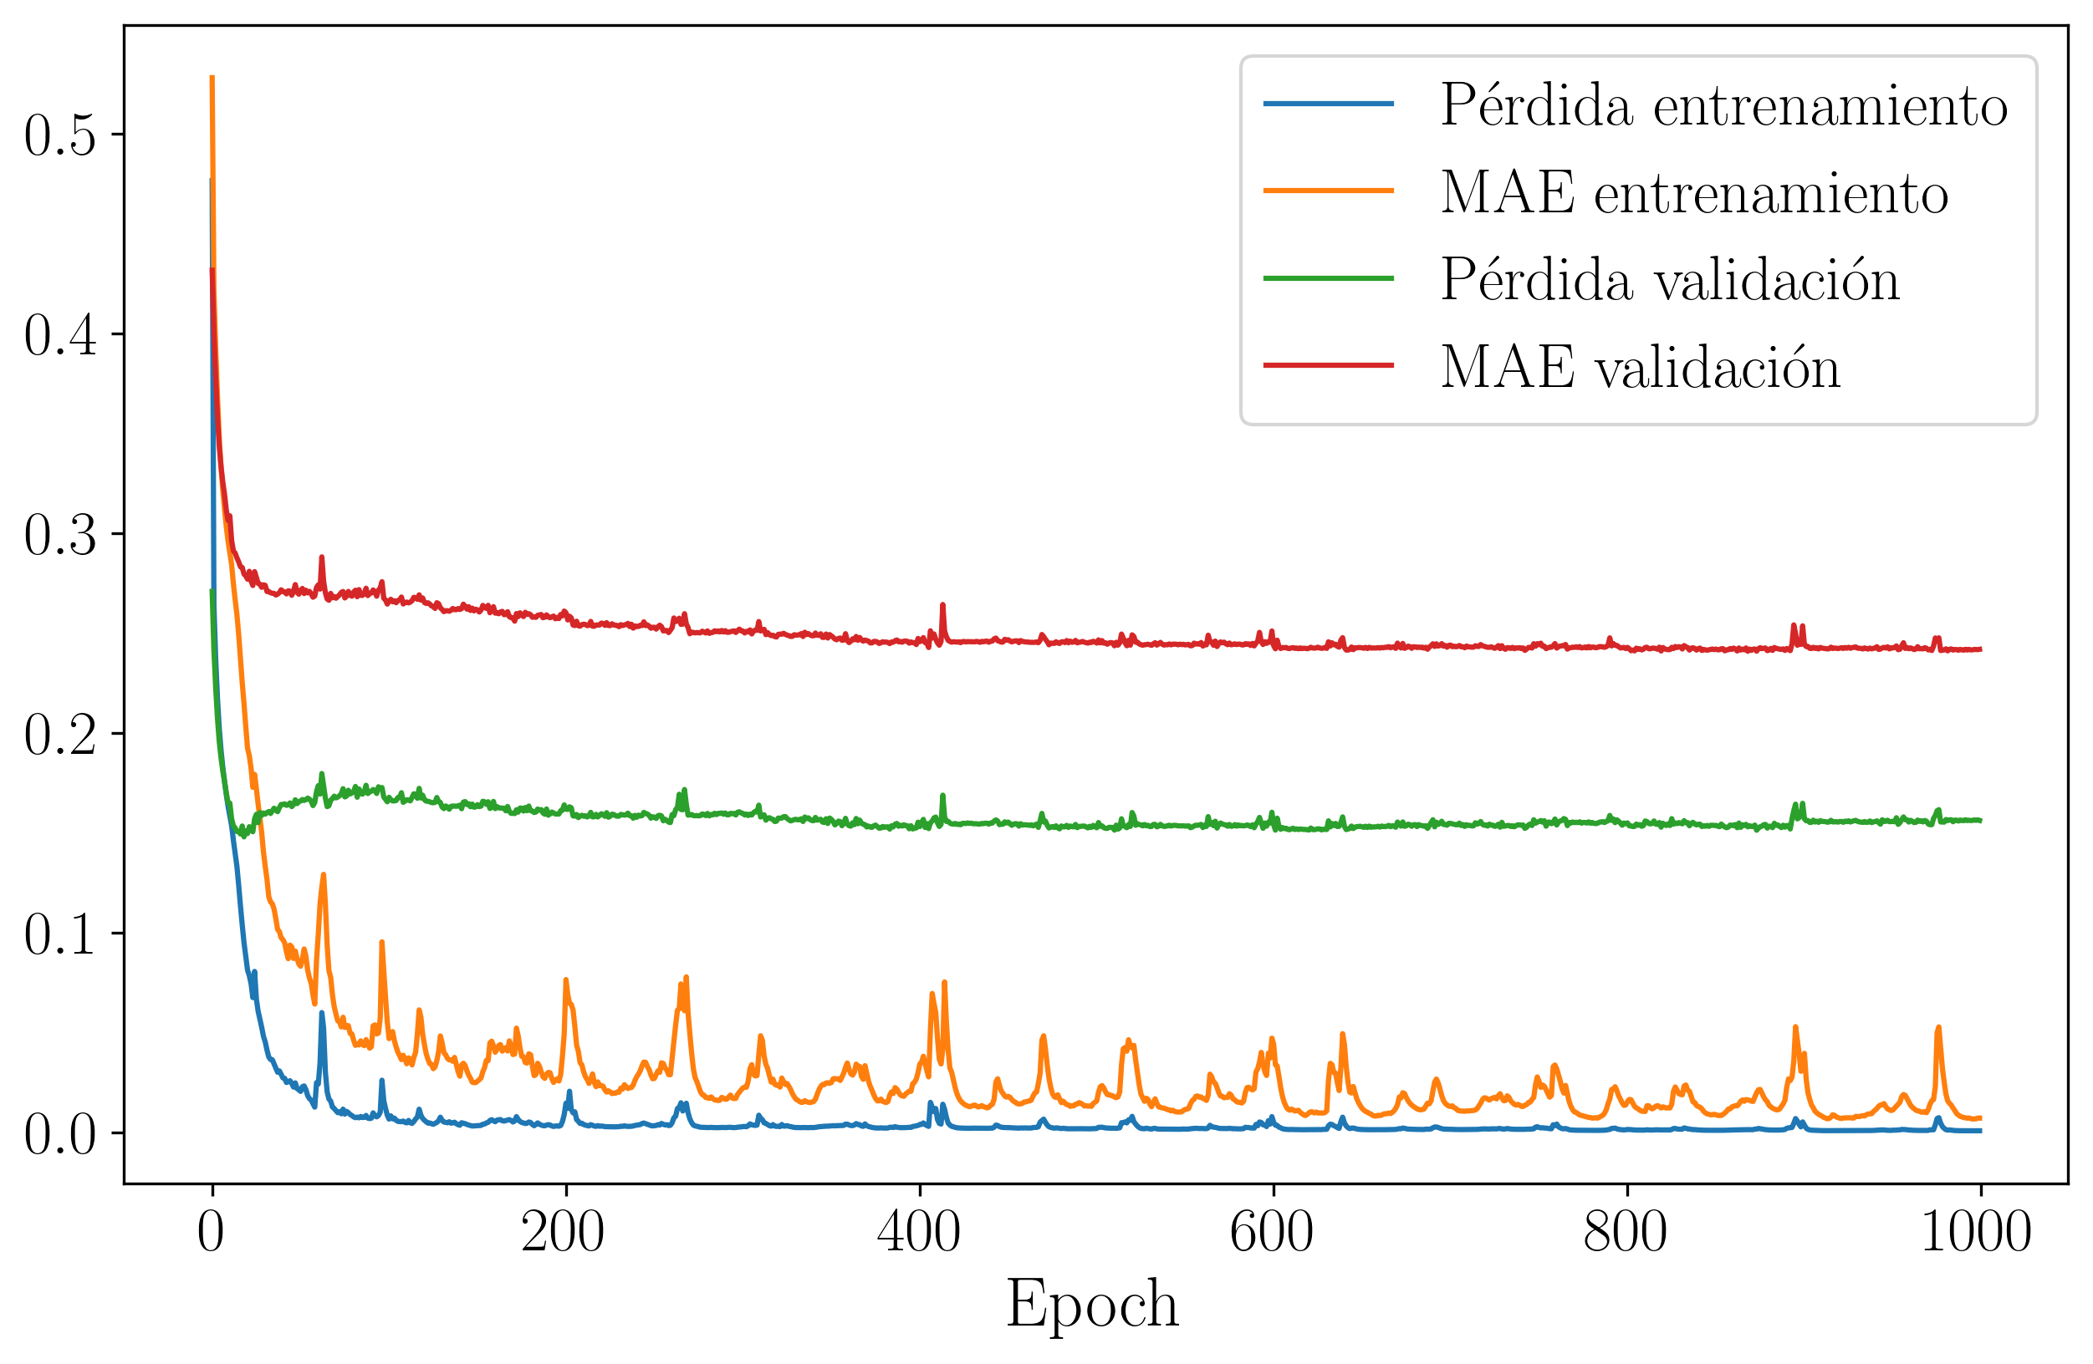
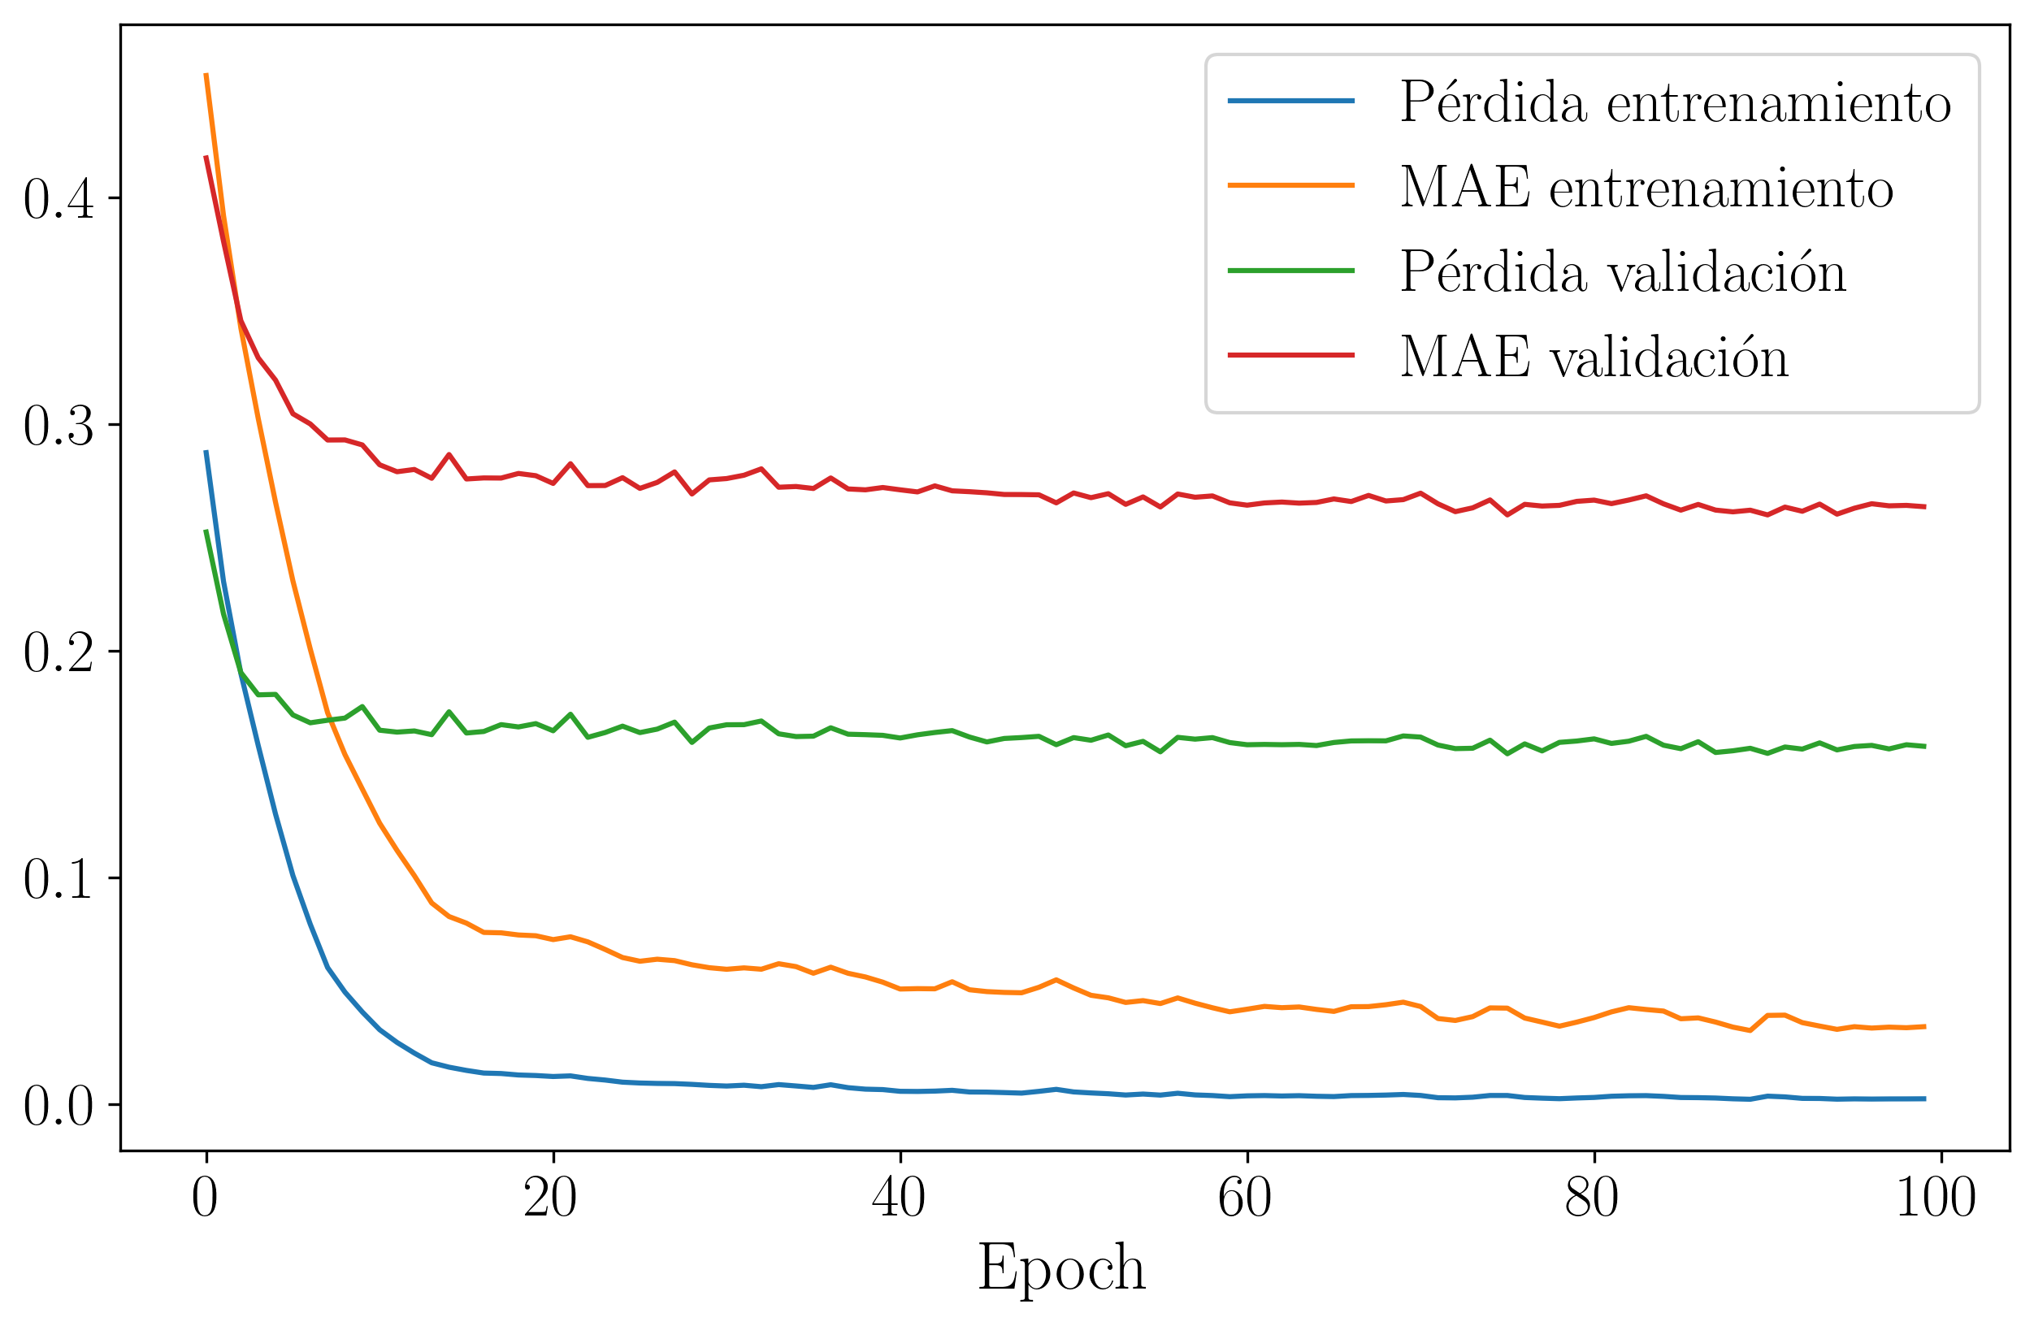
Datos experimentales. Modelo con ruido (I)
Nuevo estudio de hiperparámetros

Slide 16
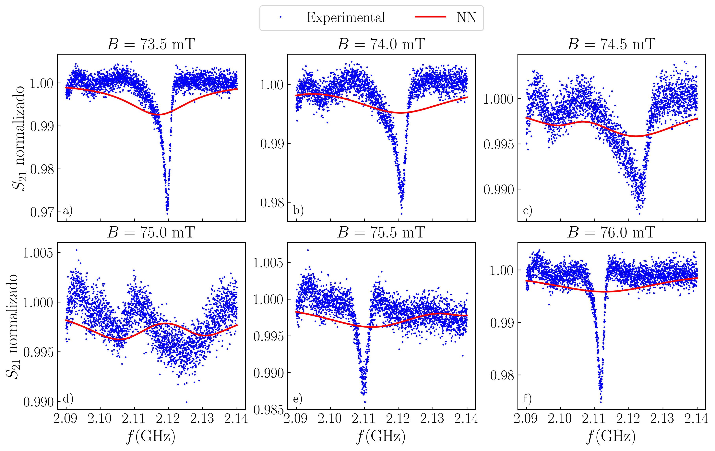
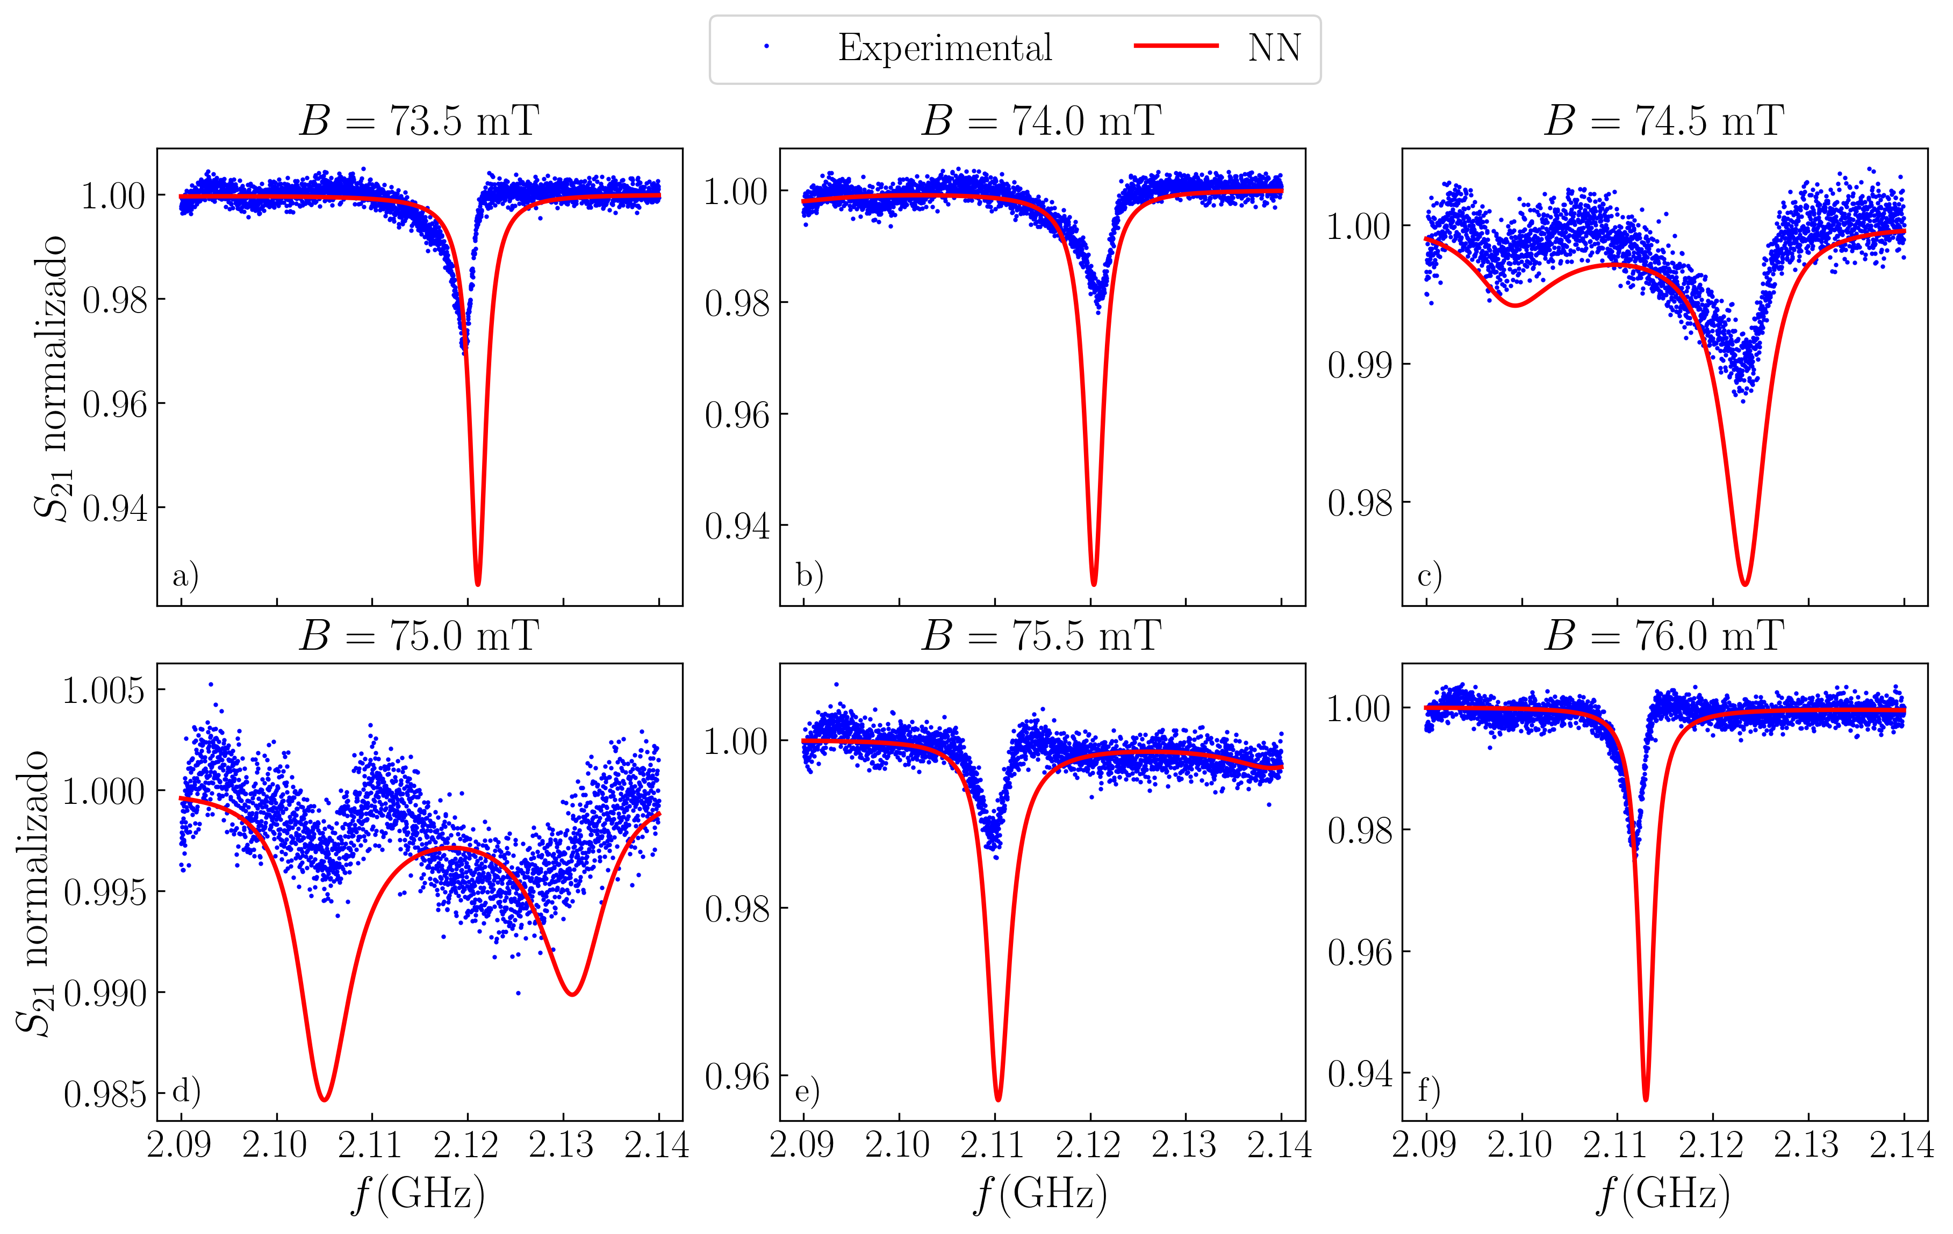
Datos experimentales. Modelo con ruido (II)
Rango general
Acotamiento

Slide 17
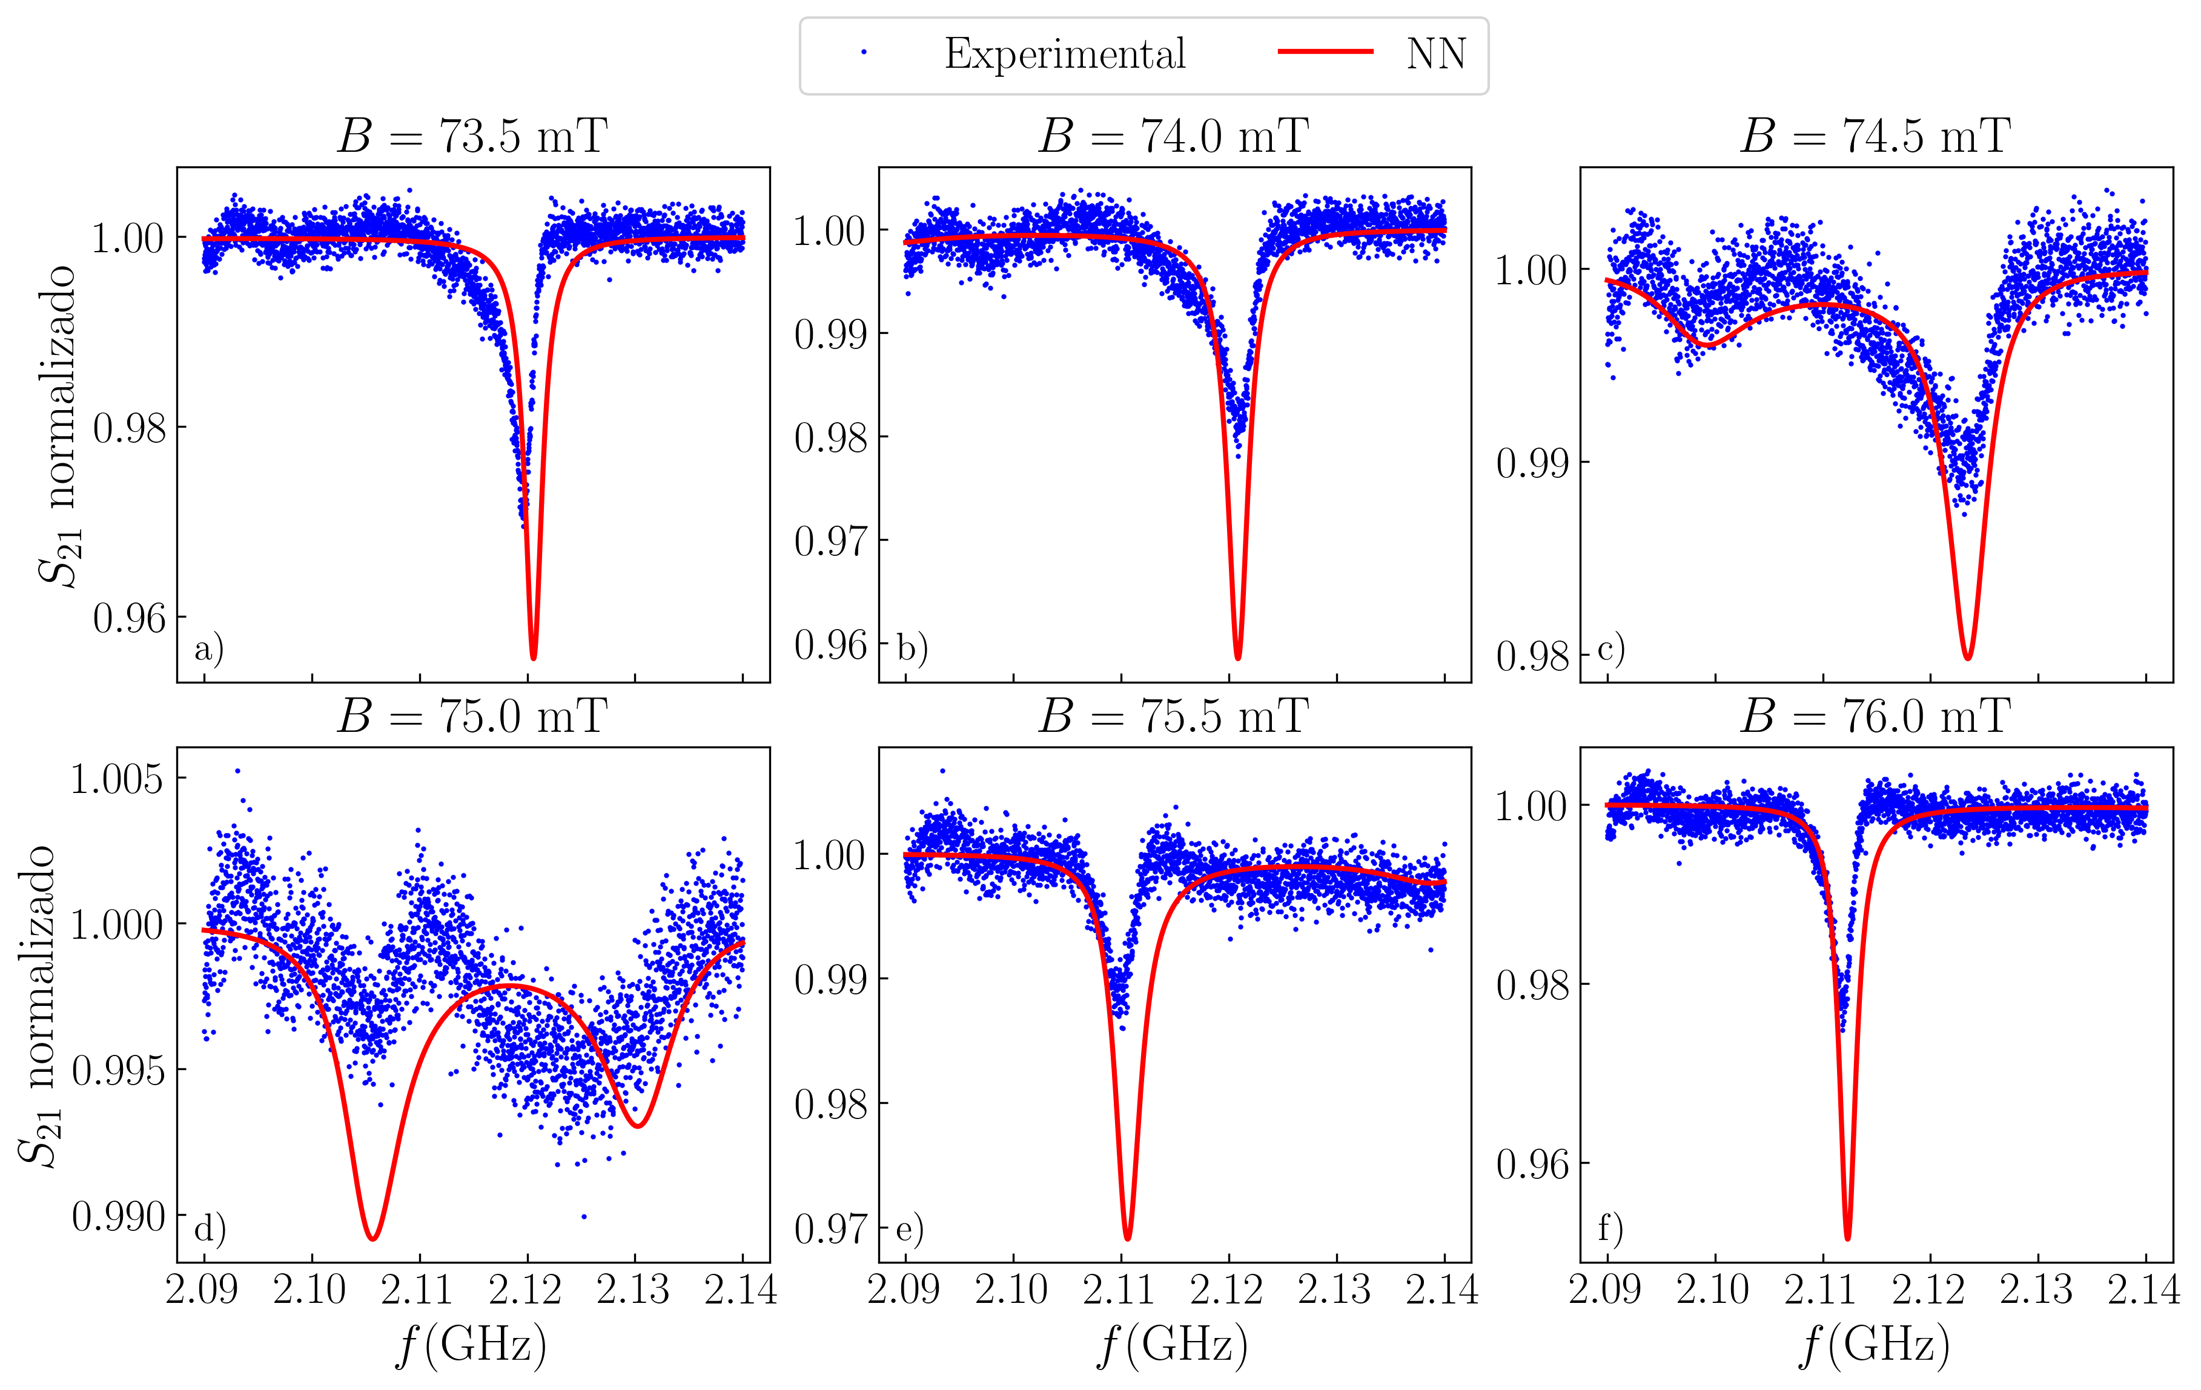
Datos experimentales. Modelo con ruido (III)
Segundo acotamiento

Slide 18
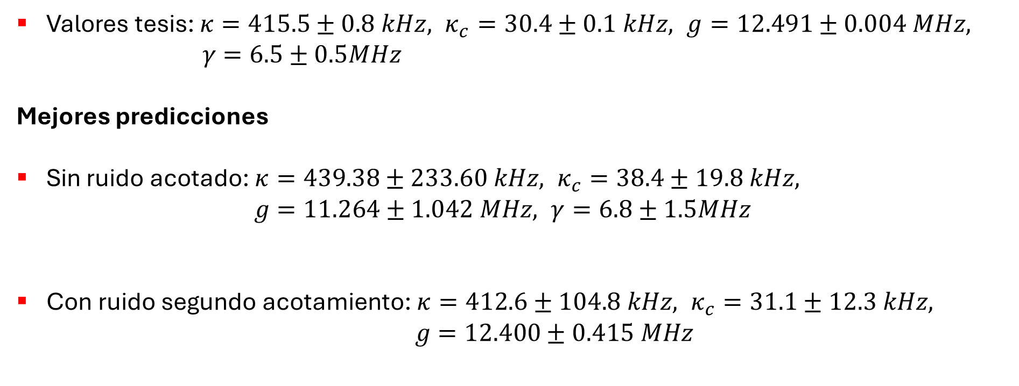
Datos experimentales. Resultados finales
Valores tesis: ${κ=415.5±0.8 kHz, κ}_{c}=30.4±0.1 kHz, g=12.491±0.004 MHz, γ=6.5±0.5MHz$
Mejores predicciones
Sin ruido acotado: ${κ=439.38±233.60 kHz, κ}_{c}=38.4±19.8 kHz, g=11.264±1.042 MHz, γ=6.8±1.5MHz$
Con ruido segundo acotamiento: ${κ=412.6±104.8 kHz, κ}_{c}=31.1±12.3 kHz, g=12.400±0.415 MHz$

Slide 19

Conclusiones
Conocer el sistema Buenos datos de entrenamiento
Mayor potencia computacional Modelos más complejos
Se cumple objetivo con nuestra propuesta

Slide 20
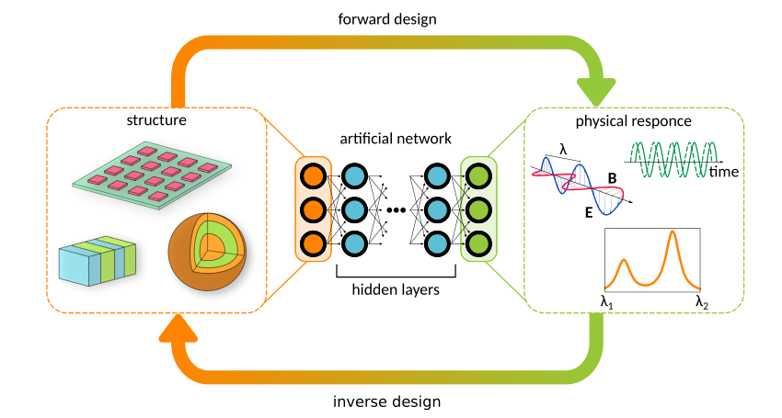
Cambios y futuros trabajos
Diseñar un modelo más amplio y elaborado
Modelo doble: Lineal + Inverso (tándem)

Slide 21
¿PREGUNTAS?

